Slide 1
Структура логопедического занятия
Часть 4
Автор и составитель: учитель логопед
Джукич Татьяна Григорьевна
г.С-Петербург
2013 год

Slide 2
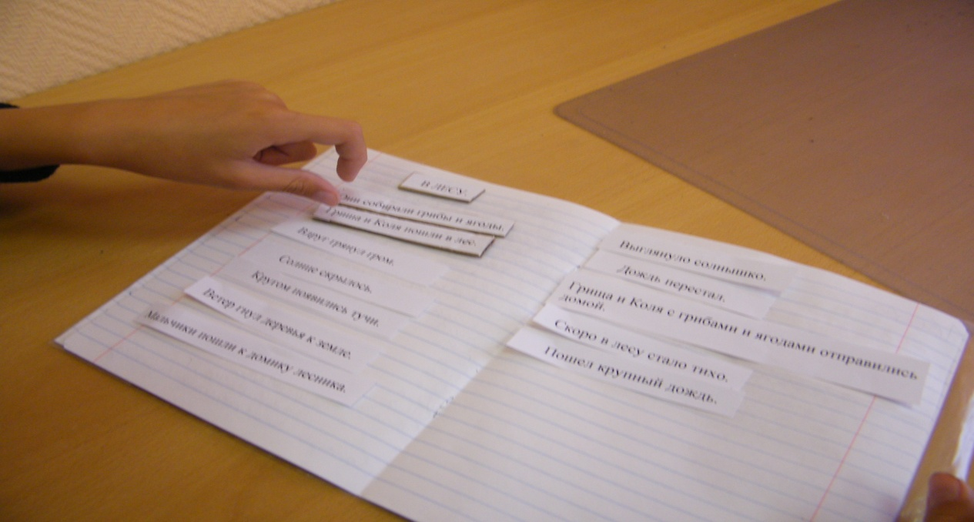
Структура группового занятия по коррекции устной и письменной речи.
1. Орг. момент.
2. Развитие зрительного восприятия и зрительной памяти.
3. Развитие общей и мелкой моторики.
4. Развитие слухового восприятия, слухового внимания, слуховой памяти.
5. Развитие артикуляционной моторики.
6. Развитие силы дыхания, голоса.
7. Сообщение темы.
8. Работа по развитию фонематического слуха.
9. Физкультминутка.
10. Работа над слоговой структурой, звуковой анализ слов.
11. Работа со словами. Звуко - слоговой анализ слов с графической записью.
12. Работа над предложением. Графический анализ предложения и его запись
13. Итог.
14. Д.З

Slide 3
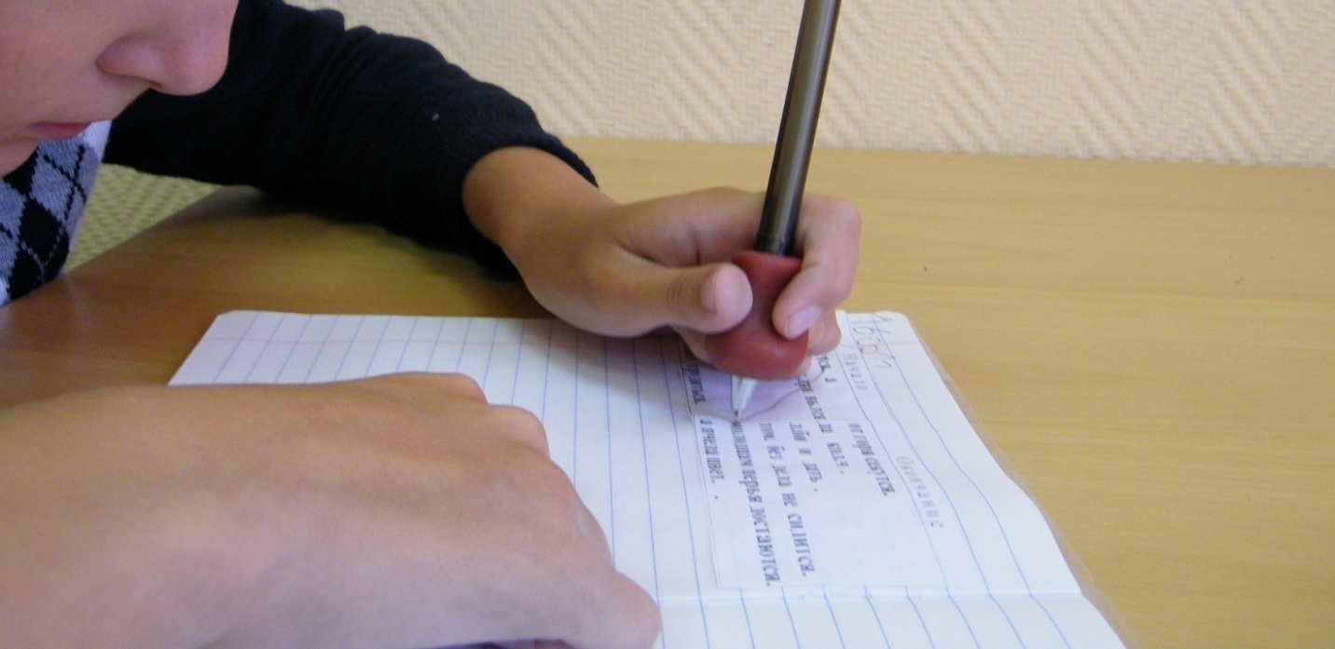
Структура индивидуального занятия по коррекции письменной речи.
1. Орг. момент.
2. Артикуляционная гимнастика.
3. Дыхательная гимнастика.
4. Пальчиковая гимнастика.
5. Развитие пространственной ориентации (графический диктант).
6. Сообщение темы.
7. Сравнение звуков по артикуляции.
8. Сопоставление звуков с их графическим изображением.
9. Выборочный диктант.
10. Физкультминутка.
11. Работа над слоговой структурой, звуковой анализ слов с графической записью.
12. Работа над словарем, словообразованием.
13. Работа над предложением, текстом.
14. Итог, оценка.
15. Д.З

Slide 4
Структура индивидуального , группового(подгруппового) занятия по коррекции устной речи (звукопроизношения)
Этап постановки звука.
1. Орг. момент.
2. Артикуляционная гимнастика.
-Общие артикуляционные упражнения.
-Специальные артикуляционные упражнения.
3. Объявление темы занятия.
4. Постановка звука (по подражанию, от сохранной фонемы, от артикуляционных упражнений, механическим воздействием).
5. Анализ артикуляции по плану:
-положение губ;
-положение зубов;
-положение языка (кончик, спинка, корень);
-участие голосовых складок;
-характер выдыхаемой струи.
6. Закрепление изолированного звука: индивидуальное и хоровое проговаривание.
7. Физкультминутка.
8. Развитие фонематического слуха:
-опознание звука из ряда изолированных звуков,
отдалённых по артикуляционному и акустическому подобию;
-опознание звука из слогов изолированных звуков,
отдалённых по артикуляционному и акустическому подобию;
-из слов;
-из предложений;
-из текста.
(постепенно добавляется 9-11 этапы)
9. Закрепление звука в слогах.
10. Закрепление звука в словах.
11. Закрепление звука в предложениях.
12. Итог, оценка.
13. Д.З.

Slide 5
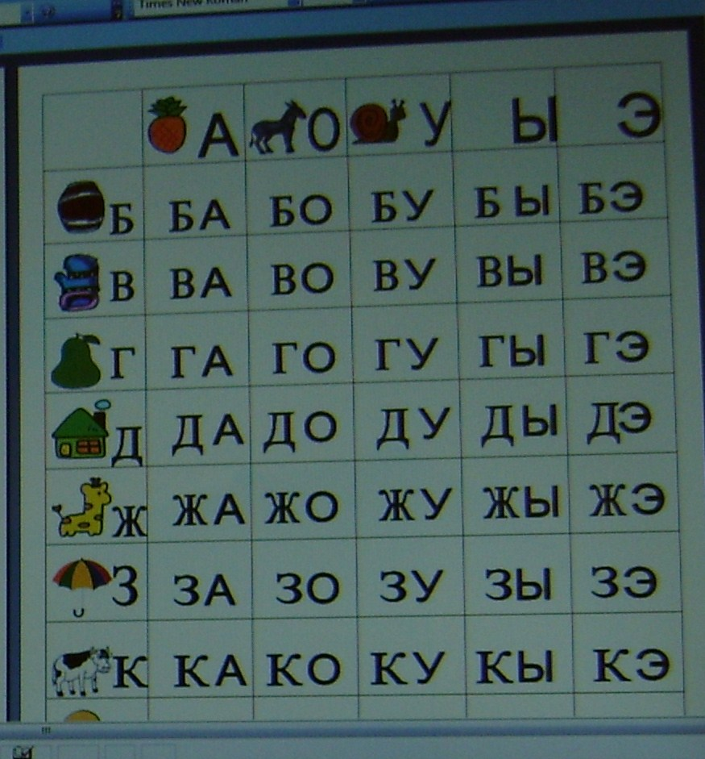
Этап дифференциации звука
1. Орг. момент.
2. Артикуляционная гимнастика, направленная на развитие артикуляционных укладов, отрабатываемых звуков.
3. Объявление темы занятия.
4. Проговаривание изолированных звуков, с использованием звукоподражания.
5. Анализ артикуляции звуков по лану с выделением общих и различных моментов артикуляции.
6. Характеристика звуков.
7. Связь звуков и букв.
8. Развитие фонематического слуха.
9. Физкультминутка.
10. Дифференциация звуков в слогах Чтение слогов по таблицам или повторение за логопедом. Графический анализ слогов.
11. Дифференциация звуков в словах. Работа со словами-паронимами, звукослоговой и графический анализ слов.
12. Дифференциация звуков в предложении. Анализпредложения с графической записью и выделением слов, содержащих смешиваемые звуки, а затем выделение из слов данных звуков.
13. Дифференциация слов в тексте.
14. Домашнее задание.
15. Итог.
16.Д.З.

Slide 6
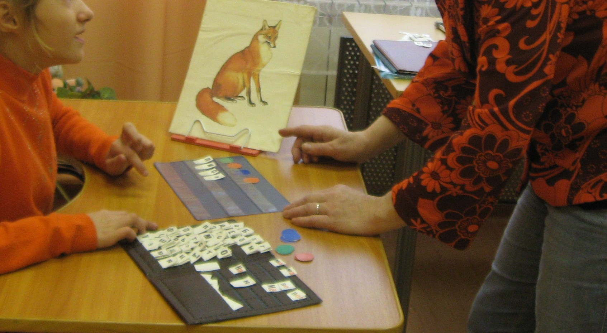

Slide 7
Представленная структура логопедических занятий не является жёсткой, при необходимости можно изменять ее, добавлять или не проводить некоторые этапы

Slide 8
СПАСИБО ЗА ВНИМАНИЕ.

